Slide 1
Powersets
Δυναμοσύνολα
Νοέμβριος 2019
Τμήμα Πληροφορικής και Τηλεπικοινωνιών
Πανεπιστήμιο Ιωαννίνων
Γκόγκος Χρήστος

Slide 2
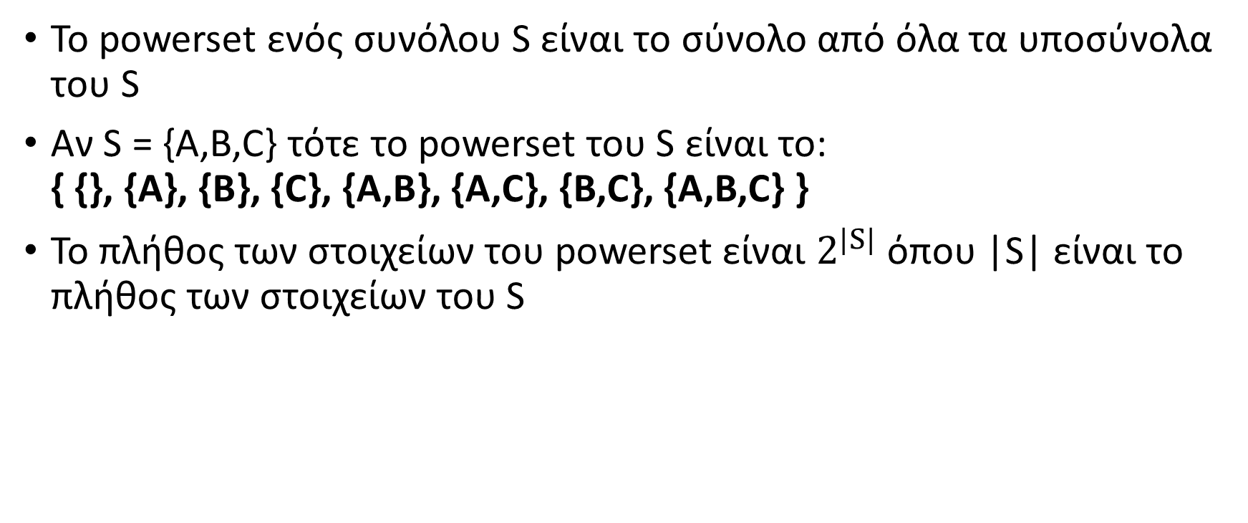
Powerset – δυναμοσύνολο συνόλου
To powerset ενός συνόλου S είναι το σύνολο από όλα τα υποσύνολα του S
Αν S = {A,B,C} τότε το powerset του S είναι το: { {}, {A}, {B}, {C}, {A,B}, {A,C}, {B,C}, {A,B,C} }
Το πλήθος των στοιχείων του powerset είναι $2^{|S|}$ όπου |S| είναι το πλήθος των στοιχείων του S

Slide 3
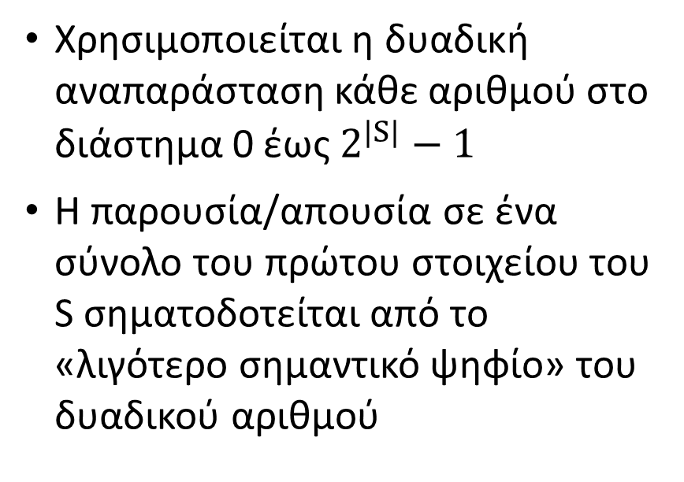
Δημιουργία powerset (α’ τρόπος - μέσω δυαδικών αριθμών)
Απαρίθμηση δυαδικών αριθμών
Παράδειγμα με S = {A,B,C,D}:
Χρησιμοποιείται η δυαδική αναπαράσταση κάθε αριθμού στο διάστημα 0 έως $2^{|S|}−1$
H παρουσία/απουσία σε ένα σύνολο του πρώτου στοιχείου του S σηματοδοτείται από το «λιγότερο σημαντικό ψηφίο» του δυαδικού αριθμού
0000 → {}
0001 → {A}
0010 → {B}
0011 → {A,B}
0100 → {C}
0101 → {A,C}
0110 → {B,C}
0111 → {A,B,C}
1000 → {D}
1001 → {A,D}
1010 → {B,D}
1011 → {A,B,D}
1100 → {C,D}
1101 → {A,C,D}
1111 → {A,B,C,D}

Slide 4
Δημιουργία powerset συνόλου (α’ τρόπος)
#include <iostream>
using namespace std;
int main() {
string items[] = {"A", "B", "C", "D"};
int n = sizeof items / sizeof items[0];
int total = 1 << n;
for (int i = 0; i < total; i++) {
cout << "{";
for (int j = 0; j < n; j++) {
if ((i >> j) & 1)
cout << items[j];
}
cout << "}" << endl;
}
}
{}
{A}
{B}
{AB}
{C}
{AC}
{BC}
{ABC}
{D}
{AD}
{BD}
{ABD}
{CD}
{ACD}
{BCD}
{ABCD}
powerset1.cpp

Slide 5
Δημιουργία powerset συνόλου (α’ τρόπος – εναλλακτική υλοποίηση με std::bitset)
#include <iostream>
#include <bitset>
using namespace std;
int main() {
string items[] = {"A", "B", "C", "D"};
const int n = sizeof items / sizeof items[0];
int total = 1 << n;
for (int i = 0; i < total; i++) {
bitset<n> x(i);
cout << x << "{";
for (int j = 0; j < n; j++) {
if (x[j])
cout << items[j];
}
cout << "}" << endl;
}
}
{}
{A}
{B}
{AB}
{C}
{AC}
{BC}
{ABC}
{D}
{AD}
{BD}
{ABD}
{CD}
{ACD}
{BCD}
{ABCD}
powerset1b.cpp

Slide 6
Δημιουργία powerset συνόλου (β’ τρόπος)
Δημιουργία powerset για το σύνολο S
Παράδειγμα: S = {A,B,C,D}
Αρχικοποίηση του powerset ως κενό σύνολο.
Για κάθε στοιχείο i του S
Για κάθε σύνολο X που έχει ήδη προστεθεί στο powerset
Δημιουργία ενός νέου συνόλου ως αντίγραφο του Χ και προσθήκη του i σε αυτό
Προσθήκη του νέου συνόλου στο powerset
Προσθήκη του συνόλου {i} στο powerset
Προσθήκη του άδειου συνόλου στο powerset
{}
A: {{A}}
B: {{A}, {A,B}, {B}}
C: {{A}, {A,B}, {B}, {A,C}, {A,B,C}, {B,C}, {C}}
D: {{A}, {A,B}, {B}, {A,C}, {A,B,C}, {B,C}, {C}, {A,D}, {A,B,D}, {B,D}, {A,C,D}, {A,B,C,D}, {B,C,D}, {C,D}, {D}}
{{A}, {A,B}, {B}, {A,C}, {A,B,C}, {B,C}, {C}, {A,D}, {A,B,D}, {B,D}, {A,C,D}, {A,B,C,D}, {B,C,D}, {C,D}, {D}, {}}

Slide 7
Δημιουργία powerset συνόλου (β’ τρόπος)
#include <iostream>
#include <vector>
#include <algorithm>
using namespace std;
int main() {
vector<string> items = {"A", "B", "C", "D"};
vector<vector<string>> powerset;
for (string item : items) {
vector<vector<string>> new_sets;
for (vector<string> a_set : powerset) {
a_set.push_back(item);
new_sets.push_back(a_set);
}
powerset.insert(powerset.end(), new_sets.begin(), new_sets.end());
powerset.push_back({item});
}
powerset.push_back({}); for (vector<string> a_set : powerset) {
cout << "{";
for_each(a_set.begin(), a_set.end(), [](string item) { cout << item; });
cout << "}" <<endl;
}
}
{A}
{AB}
{B}
{AC}
{ABC}
{BC}
{C}
{AD}
{ABD}
{BD}
{ACD}
{ABCD}
{BCD}
{CD}
{D}
{}
powerset2.cpp

Slide 8
Δημιουργία powerset συνόλου (γ’ τρόπος-αναδρομικά)
Για κάθε στοιχείο του αρχικού συνόλου εξετάζονται 2 περιπτώσεις
Να αποτελεί μέρος του τρέχοντος υποσυνόλου
Να μην αποτελεί μέλος του τρέχοντος υποσυνόλου
Παράδειγμα με αρχικό σύνολο το {A,B,C,D}:
{} → {A}, {}
{A}, {} → {A,B}, {A}, {B}, {}
{A,B}, {A}, {B}, {} → {A,B,C}, {A,B}, {A,C}, {A}, {B,C}, {B}, {C}, {}
{A,B,C}, {A,B}, {A,C}, {A}, {B,C}, {B}, {C}, {} → {A,B,C,D}, {A,B,C} {A,B,D}, {A,B}, {A,C,D}, {A,C}, {A,D}, {A}, {B,C,D}, {B,C}, {B,D}, {B}, {C,D}, {C}, {D}, {}

Slide 9
Δημιουργία powerset συνόλου (γ’ τρόπος)
#include <iostream>
#include <vector>
#include <algorithm>
using namespace std;
void powerset(vector<string> v, int index, vector<string> curr) {
int n = v.size();
if (index == n) {
cout << "{";
for_each(curr.begin(), curr.end(), [](string item) { cout << item; });
cout << "}" << endl;
return;
}
vector<string> new_curr(curr);
new_curr.push_back(v[index]);
powerset(v, index+1, new_curr);
powerset(v, index+1, curr);
} int main() {
vector<string> items = {"A", "B", "C", "D"};
powerset(items, 0, {});
}
{ABCD}
{ABC}
{ABD}
{AB}
{ACD}
{AC}
{AD}
{A}
{BCD}
{BC}
{BD}
{B}
{CD}
{C}
{D}
{}
powerset3.cpp

